Slide 1
TRƯỜNG TIỂU HỌC LONG BIÊN
LUYỆN TỪ VÀ CÂU
TỪ ĐỒNG ÂM
Lớp 5

Slide 2
Luyện từ và câu

Slide 3
LUYỆN TỪ VÀ CÂU
1. Quan sát tranh và đặt câu phù hợp với tranh:
Các em hãy dừng video và đặt 1 câu đúng với nội dung tranh nhé !
Tranh vẽ gì ?
Trên sông, ông cụ ngồi cá.
câu
Notes:
Học sinh quan sát tranh và nói lên nội dung tranh. Đặt câu với nội dung tranh vừa tìm hiểu.
- Tranh vẽ gì ? (Các em hãy dừng video, suy nghĩ và trả lời nhé!)
- Em hãy đặt câu cho bức tranh trên.

Slide 4
LUYỆN TỪ VÀ CÂU
Quê em nằm bên con sông hiền hòa. Chiều chiều, đi học về chúng em cùng nhau ra bờ sông thả diều. Những cánh đồng lúa mênh mông, xanh biếc. Đàn cò trắng rập rờn bay lượn. Cạnh bờ ao, đàn trâu thung thăng gặm cỏ.
⁽¹⁾
Quê em nằm bên con sông hiền hòa. Chiều chiều, đi học về chúng em cùng nhau ra bờ sông thả diều. Những cánh đồng lúa mênh mông, xanh biếc. Đàn cò trắng rập rờn bay lượn. Cạnh bờ ao, đàn trâu thung thăng gặm cỏ.
⁽²⁾
⁽³⁾
⁽⁴⁾
⁽⁵⁾
Đoạn văn này có 5 .
câu
Các em hãy dừng video, đọc và nhận xét đoạn văn này có mấy câu ?

Slide 5
Quê em nằm bên con sông hiền hòa.⁽¹⁾Chiều chiều, đi học về chúng em cùng nhau ra bờ sông thả diều.⁽²⁾ Những cánh đồng lúa mênh mông, xanh biếc.⁽³⁾ Đàn cò trắng rập rờn bay lượn.⁽⁴⁾Cạnh bờ ao, đàn trâu thung thăng gặm cỏ. ⁽⁵⁾
Trên sông, ông cụ ngồi cá.
câu
Đoạn văn này có 5 .
câu
- Bắt cá, tôm bằng móc sắt nhỏ (thường có mồi) buộc ở đầu một sợi dây.
Đơn vị của lời nói diễn đạt một ý trọn vẹn, trên văn bản được mở đầu bằng một chữ cái viết hoa và kết thúc bằng một dấu ngắt câu.

Slide 6
Trên sông, ông cụ ngồi cá.
câu
Đoạn văn này có 5 .
câu
- Bắt cá, tôm bằng móc sắt nhỏ (thường có mồi) buộc ở đầu một sợi dây.
Đơn vị của lời nói diễn đạt một ý trọn vẹn, trên văn bản được mở đầu bằng một chữ cái viết hoa và kết thúc bằng một dấu ngắt câu.
Các từ câu nói trên có gì giống và khác nhau?
Các từ câu nói trên có điểm giống nhau về âm nhưng mỗi từ lại có nghĩa khác hẳn nhau.
Chúng là những từ đồng âm.
Vậy những từ thế nào được gọi là từ đồng âm?

Slide 7
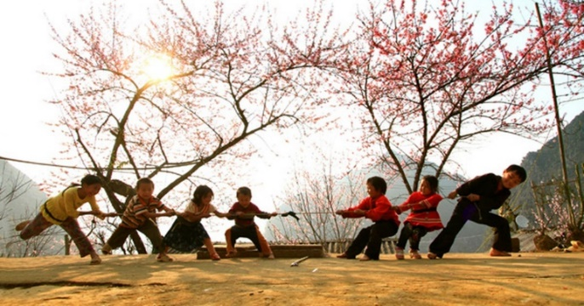
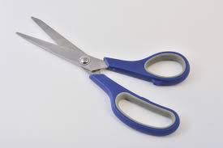
Luyện từ và câu
Từ đồng âm
Từ đồng âm là gì ?
Từ đồng âm là những từ giống nhau về âm nhưng khác hẳn nhau về nghĩa.
Ví dụ: Từ “kéo” trong
- kéo co ( chỉ một trò chơi dân gian).
- cái kéo ( chỉ một đồ vật dùng để cắt).
Notes:
Học sinh nhắc lại ghi nhớ. GV chốt chuyển sang phần luyện tập.

Slide 8
Luyện từ và câu
Từ đồng âm
Từ đồng âm là những từ giống nhau về âm nhưng khác hẳn nhau về nghĩa.
Ví dụ: Từ “kéo” trong
- kéo co ( chỉ một trò chơi dân gian).
- cái kéo ( chỉ một đồ vật dùng để cắt).
Notes:
Học sinh nhắc lại ghi nhớ. GV chốt chuyển sang phần luyện tập.

Slide 9
Luyện từ và câu
Từ đồng âm
III – Luyện tập:
1. Phân biệt nghĩa của những từ đồng âm trong các cụm từ sau:
a) Cánh đồng – tượng đồng – một nghìn đồng

Slide 10
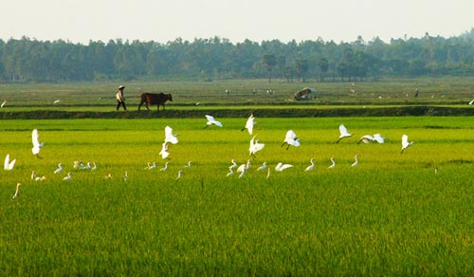
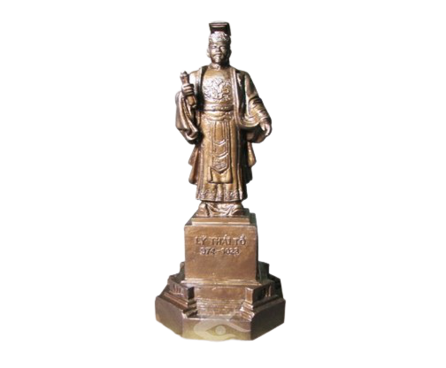
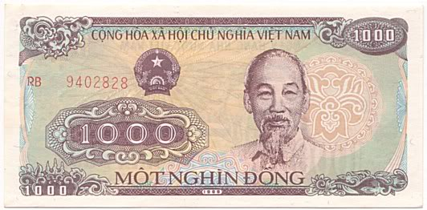
1. Phân biệt nghĩa của những từ đồng âm trong các cụm từ sau:
a) Cánh đồng – tượng đồng – một nghìn đồng
Cánh đồng:
đồng là khoảng đất rộng và bằng phẳng, dùng để cày cấy, trồng trọt.
Tượng đồng:
đồng là kim loại có màu đỏ, dễ dát mỏng và kéo sợi, thường dùng làm dây điện và hợp kim.
Một nghìn đồng:
đồng là đơn vị tiền tệ Việt Nam.

Slide 11
Luyện từ và câu
Từ đồng âm
III – Luyện tập:
1. Phân biệt nghĩa của những từ đồng âm trong các cụm từ sau:
a) Cánh đồng – tượng đồng – một nghìn đồng
b) Hòn đá – đá bóng
c) Ba và má – ba tuổi
Em hãy tạm dừng video để làm bài 1b, 1c.

Slide 12
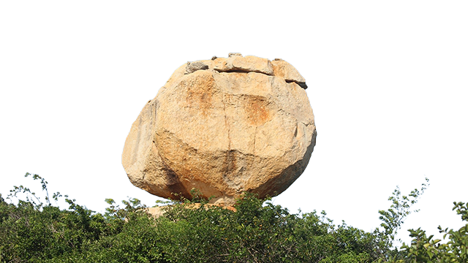
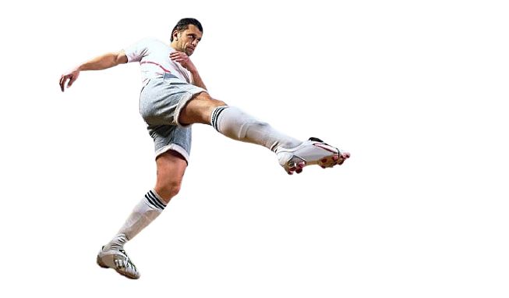
1. Phân biệt nghĩa của những từ đồng âm trong các cụm từ sau:
a) Cánh đồng – tượng đồng – một nghìn đồng
b) Hòn đá – đá bóng
Hòn đá:
đá là chất rắn cấu tạo nên vỏ trái đất, kết thành từng tảng, từng hòn.
đá bóng:
đá là đưa nhanh chân và hất mạnh bóng cho ra xa hoặc đưa vào khung thành đối phương.

Slide 13
1. Phân biệt nghĩa của những từ đồng âm trong các cụm từ sau:
a) Cánh đồng – tượng đồng – một nghìn đồng
b) Hòn đá – đá bóng
c) Ba và má – ba tuổi
ba tuổi
ba là số liền sau của số 2 trong dãy số tự nhiên.
Ba và má
ba là bố (cha, thầy, …)
Notes:
GHI LẠI SLIDE NÀY

Slide 14
Thứ năm ngày 21 tháng 10 năm 2020
Luyện từ và câu
Từ đồng âm
III – Luyện tập:
1. Phân biệt nghĩa của những từ đồng âm trong các cụm từ sau:
a) Cánh đồng – tượng đồng – một nghìn đồng
b) Hòn đá – đá bóng
c) Ba và má – ba tuổi
2. Đặt câu để phân biệt các từ đồng âm: cờ, nước, bàn.
Ví dụ:
* cờ: - Cờ đỏ sao vàng là quốc kỳ của nước ta.
- Cờ là trò chơi được nhiều người yêu thích.
Notes:
Qua bài tập 1 các bạn đã biết cách phân biệt nghĩa của các từ đồng âm trong mỗi cụm từ cho trước. Chúng ta sẽ đến với bài tập 2 để thực hành đặt câu có từ đồng âm. Bài tập 2 có nội dung như sau, cờ nước bàn

Slide 15
Thứ năm ngày 21 tháng 10 năm 2020
Luyện từ và câu
Từ đồng âm
III – Luyện tập:
1. Phân biệt nghĩa của những từ đồng âm trong các cụm từ sau:
a) Cánh đồng – tượng đồng – một nghìn đồng
b) Hòn đá – đá bóng
c) Ba và má – ba tuổi
2. Đặt câu để phân biệt các từ đồng âm: cờ, nước, bàn.
3. Đọc mẩu chuyện vui dưới đây và cho biết vì sao Nam tưởng ba mình đã chuyển sang làm việc tại ngân hàng.

Slide 16
3. Đọc mẩu chuyện vui dưới đây và cho biết vì sao Nam tưởng ba mình đã chuyển sang làm việc tại ngân hàng.
Tiền tiêu
Nam: - Cậu biết không, ba mình mới chuyển sang ngân hàng làm việc đấy!
Bắc: - Sao cậu bảo ba cậu là bộ đội?
Nam: - Đúng rồi, thư trước ba mình báo tin: “Ba đang ở hải đảo.” Nhưng thư này ba mình nói là ba đang giữ tiền tiêu cho Tổ quốc.
Bắc: !!!
Tiền tiêu: vị trí quan trọng nơi bố trí canh gác ở phía trước khu vực trú quân hướng về phía địch

Slide 17
Nắm chắc tay súng canh giữ nơi tiền tiêu của Tổ quốc.
Notes:
Các bạn biết không? Để chúng ta có được cuộc sống hòa bình, được học tập, vui chơi thì các chú bộ đội ở các vùng biên giới, hải đảo vẫn đang hi sinh niềm hạnh phúc của bản than để ngày đêm canh giữ nơi biên cương của tổ quốc, bảo vệ bình yên cho toàn lãnh thổ VN. Cô mong rằng các bạn sẽ cố gang học tập và rèn luyện bản than mỗi ngày để trong tương lai các bạn sẽ góp taif đức để xây dụng mội VN phát triển hon

Slide 18
Thứ năm ngày 21 tháng 10 năm 2020
Luyện từ và câu
Từ đồng âm
Từ đồng âm là những từ giống nhau về âm nhưng khác hẳn nhau về nghĩa.

Slide 19
Đố vui
b) Hai cây cùng có một tên
Cây xoè mặt nước, cây trên chiến trường
Cây này bảo vệ quê hương
Cây kia hoa nở soi gương mặt hồ.
( Là cây gì?)
HOA SÚNG
CÂY SÚNG
Là cây hoa súng và khẩu súng.

Slide 20
Thứ năm ngày 21 tháng 10 năm 2020
Luyện từ và câu
Từ đồng âm
Dặn dò:
Hoàn thành các bài tập và nộp lại cho giáo viên.
Ôn lại định nghĩa từ đồng âm.

Slide 21
Cám ơn các bạn đã lắng nghe
Chúc các bạn có những giờ học thật vui

